Slide 1
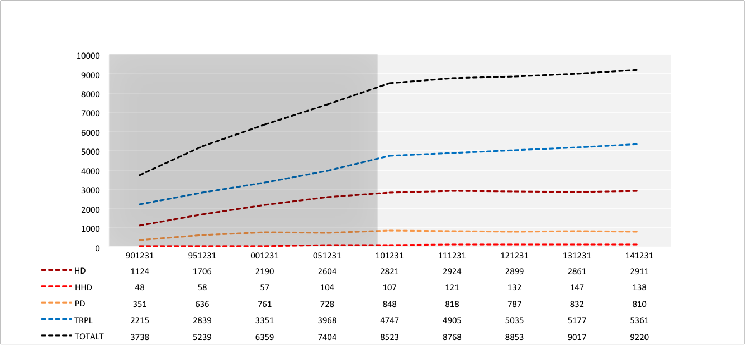
Fig 1. Antal patienter i aktiv uremivård 1991-2014. Observera ändrad tidsskala

Slide 2
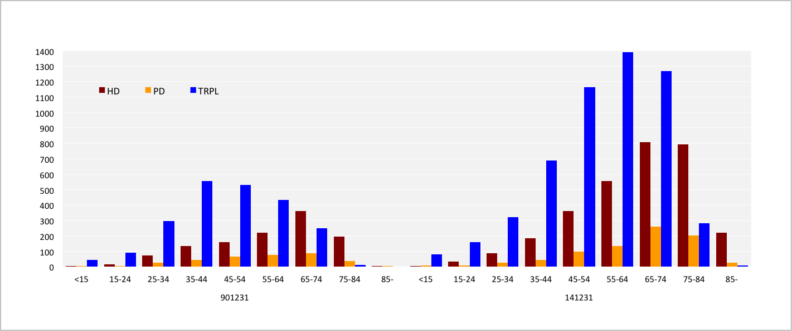
Fig 2. Antal patienter i aktiv uremivård 901231 respektive 141231. Fördelade på behandlingsform och ålder

Slide 3
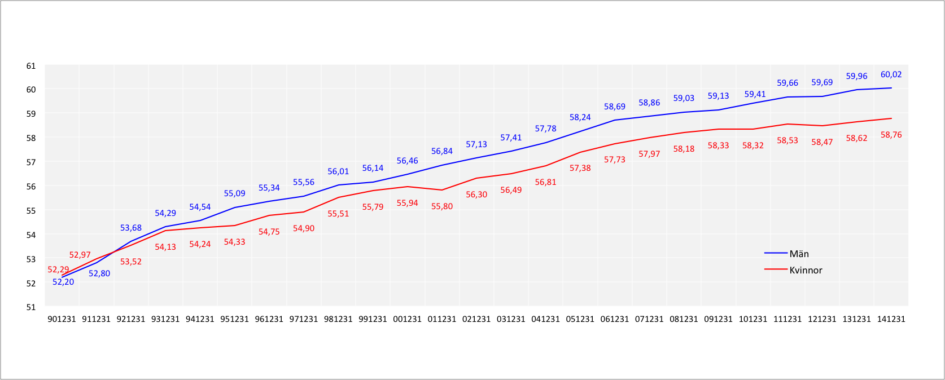
Fig 3. Medelålder vid årsskiftena 901231-141231. Fördelad på kön

Slide 4
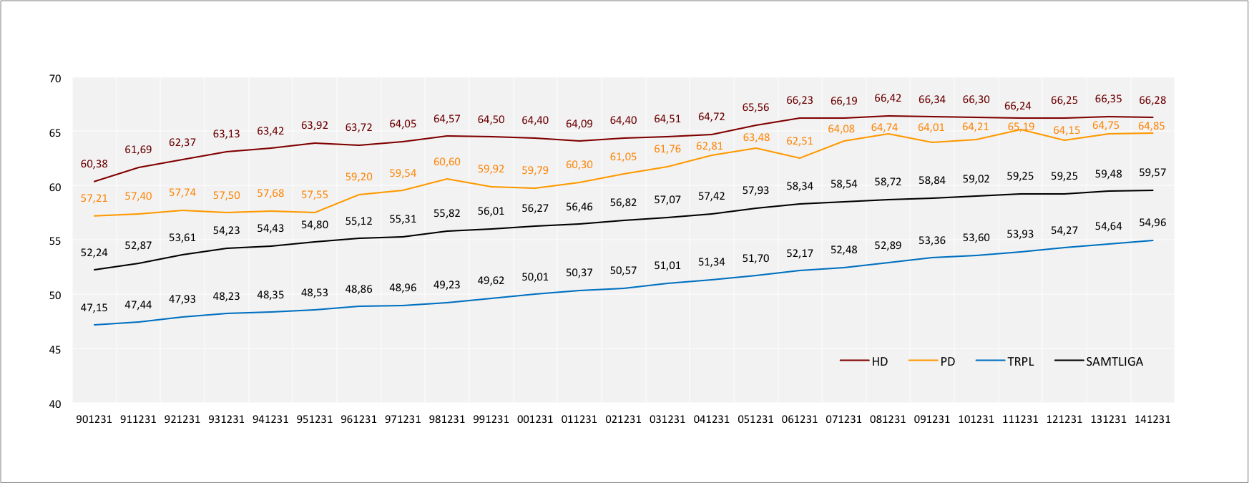
Fig 4. Medelålder vid årsskiftena 901231-141231. Fördelad på behandlingsform

Slide 5
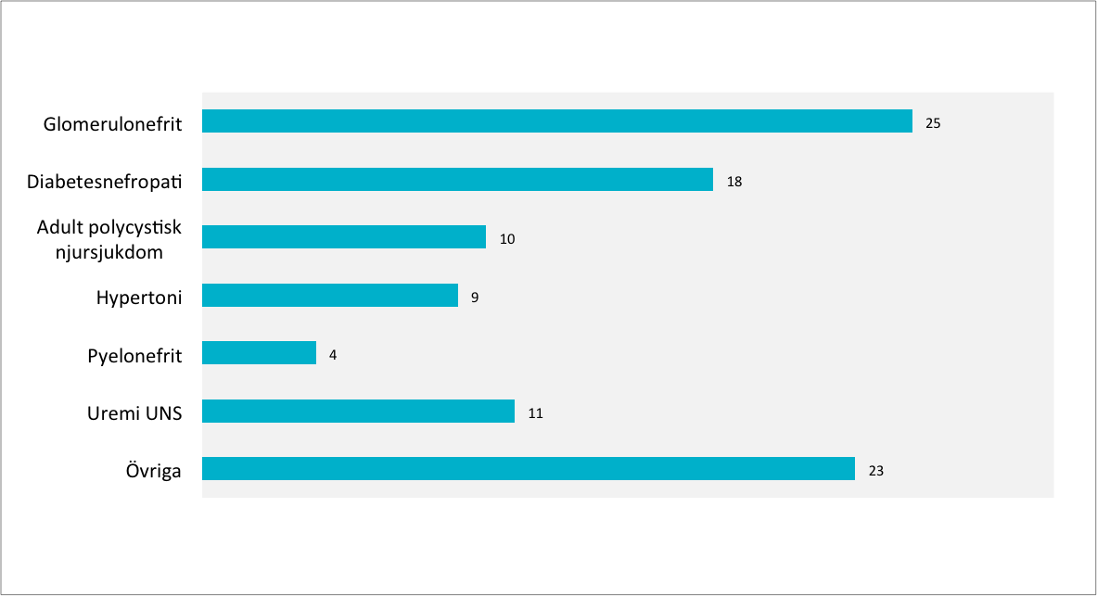
Fig 5. Uremiorsakande sjukdom. Samtliga patienter i aktiv uremivård 141231, i procent. n=9220

Slide 6
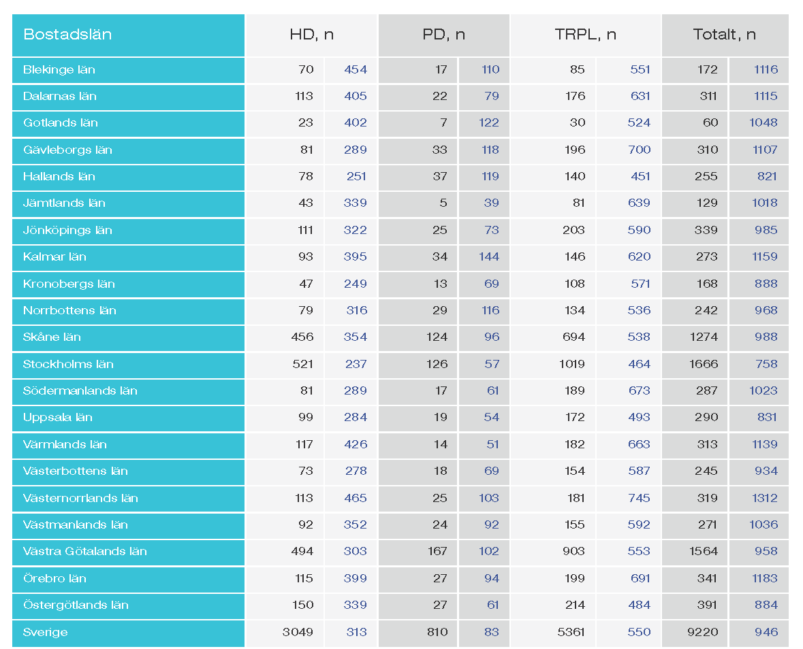
Tabell I. Antal patienter i aktiv uremivård 141231. Länsvis. Blå siffror anger antal per miljon inv.

Slide 7
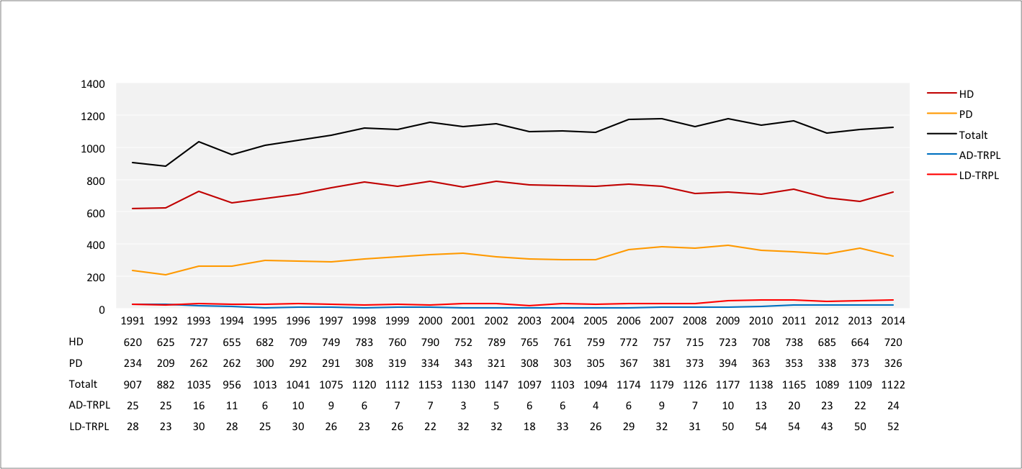
Fig 6. Nyupptagna patienter årligen 1991-2014. Fördelade på första behandlingsform

Slide 8
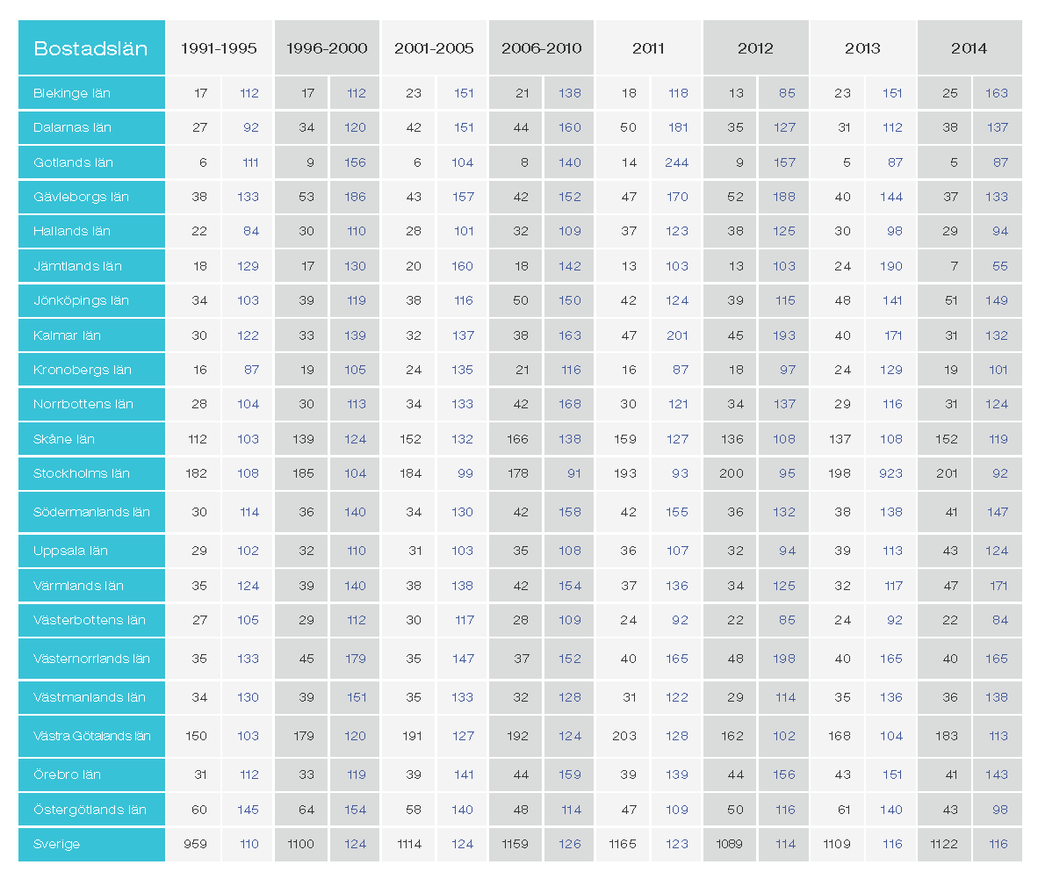
Tabell II. Antal nyupptagna patienter 1991-2014. Länsvis. Blå siffror anger antal per miljon inv.

Slide 9
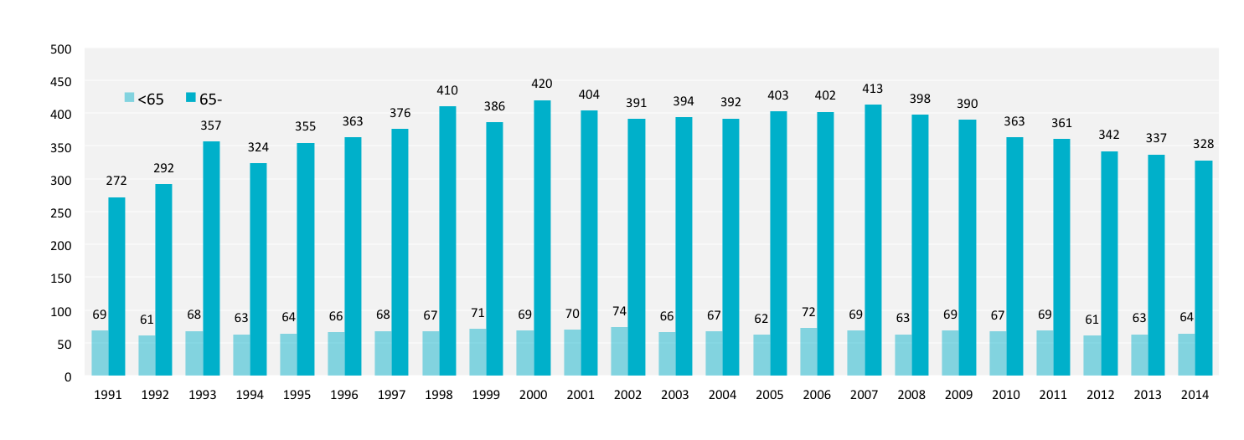
Fig 7. Incidens. Nyupptagna patienter årligen 1991-2014. Åldersgrupperade. Per miljon inv. i åldersgrupperna

Slide 10
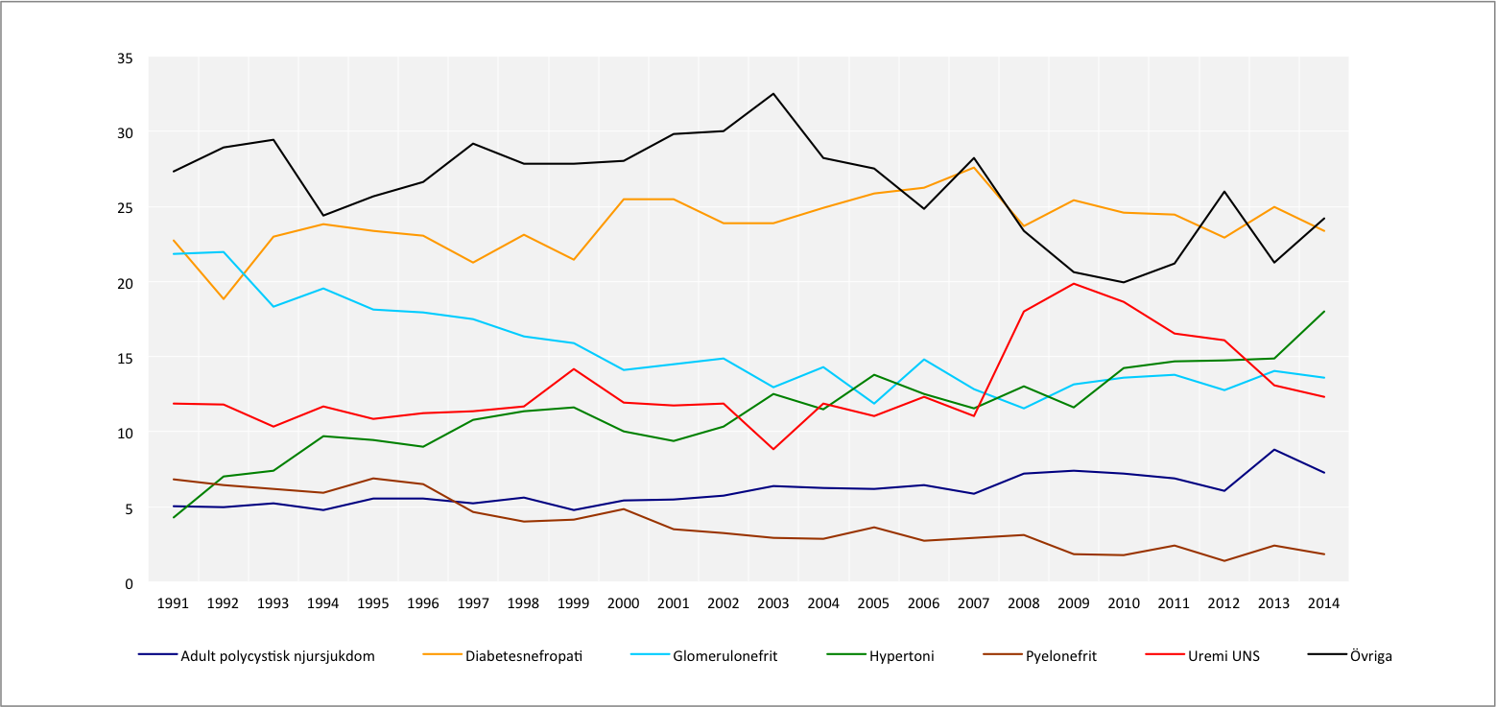
Fig 8. Nyupptagna patienter 1991-2014. Fördelade på uremiorsakande sjukdom, i procent

Slide 11
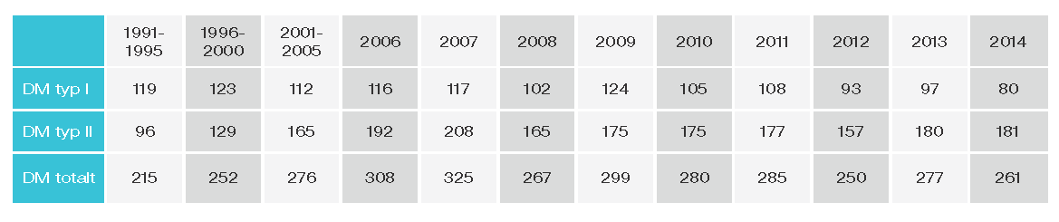
Tabell III. Nyupptagna patienter med diabetesnefropati 1991-2014.
Fördelade på diabetestyp (I och II) och startår

Slide 12
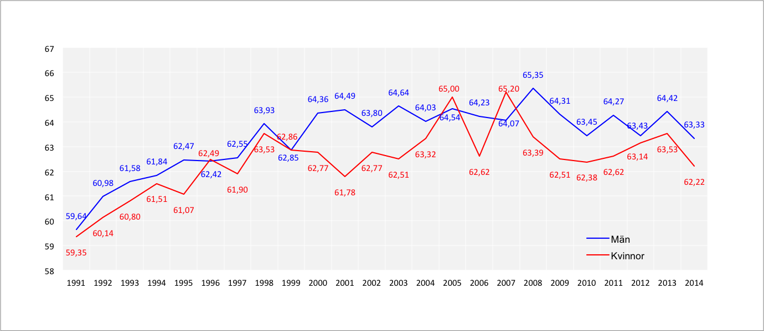
Fig 9. Medelålder vid behandlingsstart 1991-2014. Fördelad på kön

Slide 13
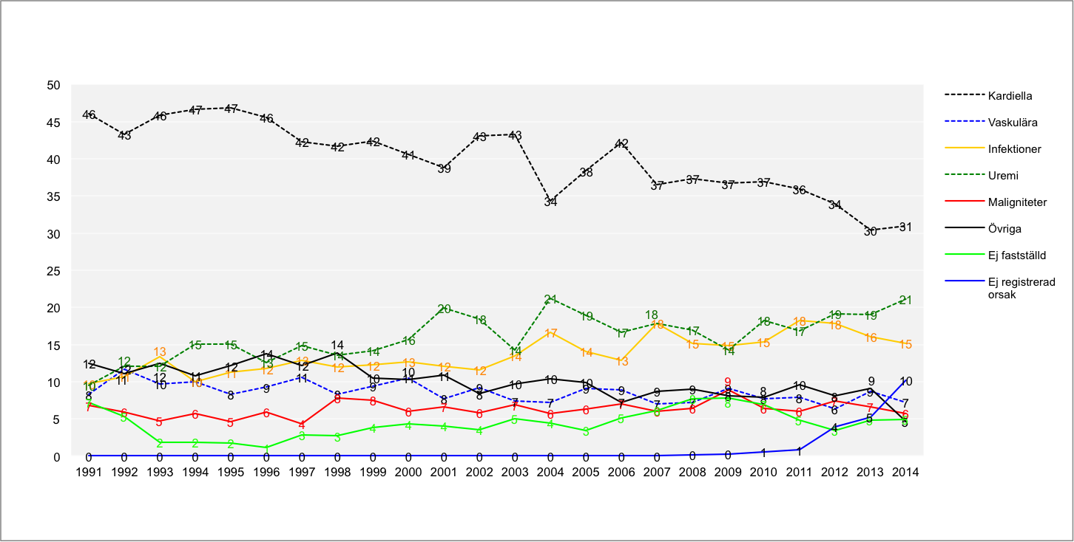
Fig 10. Avlidna patienter i dialysbehandling årligen 1991-2014. Fördelade på grupperade dödsorsaker, i procent. n=17623

Slide 14
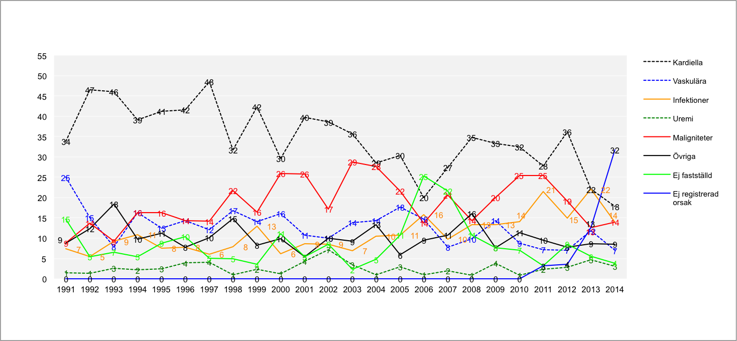
Fig 11. Avlidna patienter med fungerande njurtransplantat årligen 1991-2014. Fördelade på grupperade dödsorsaker, i procent. n=2339

Slide 15
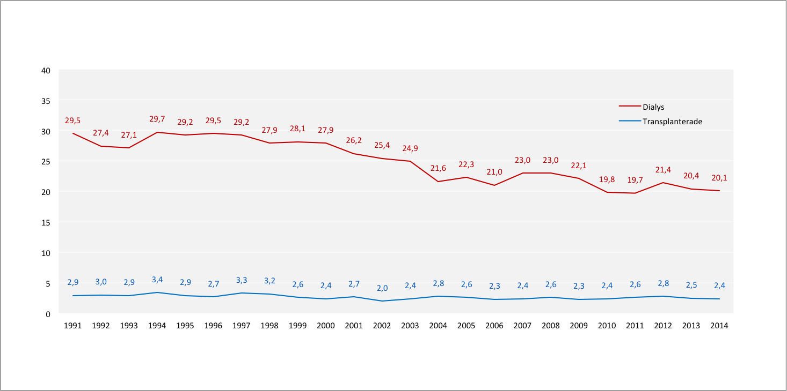
Fig 12. Mortalitet njurtransplanterade respektive dialysbehandlade patienter årligen, 1991-2014

Slide 16
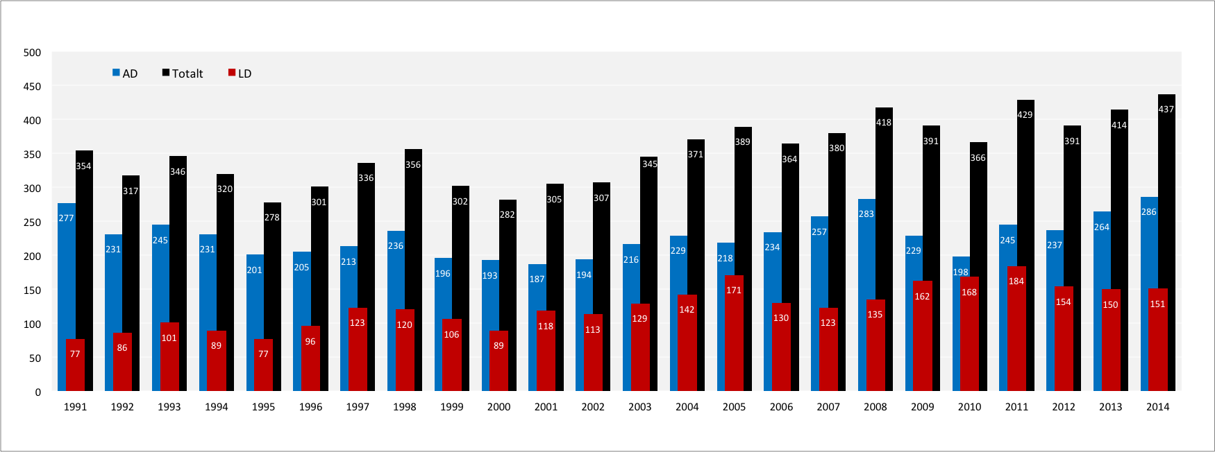
Fig 13. Antal transplantationer årligen 1991-2014

Slide 17
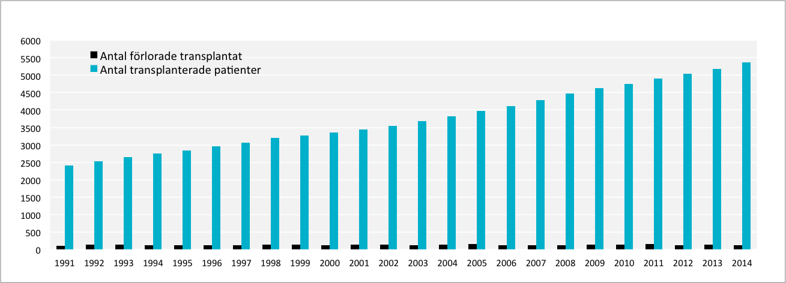
Fig 14. Antal förlorade transplantat årligen 1991-2014 samt antal patienter med fungerande transplantat vid efterföljande årsskifte

Slide 18
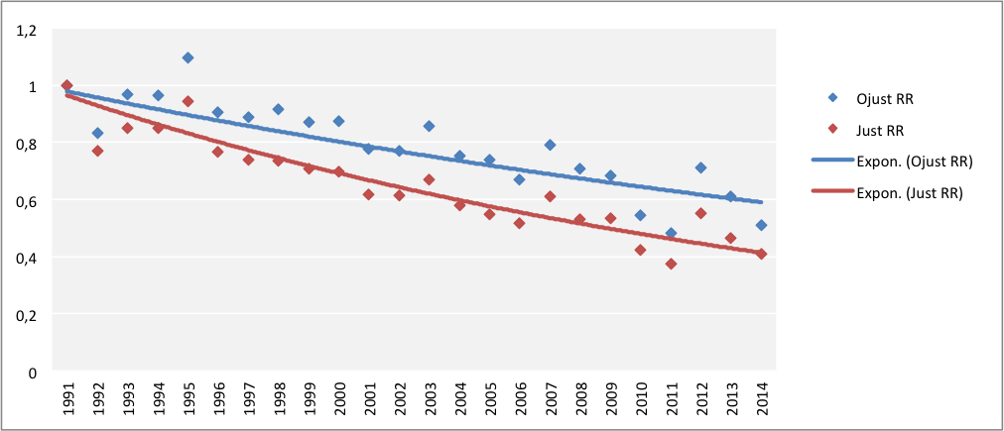
Fig 15. Relativ risk för död första året i aktiv uremivård.

Slide 19
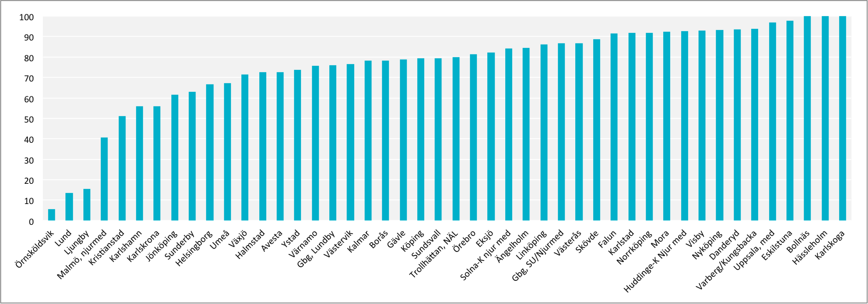
Fig 16. Representativitet för respektive klinik i jämförelse med det nationella Patientregistret (ICD-kod N18.4 och N18.5)

Slide 20
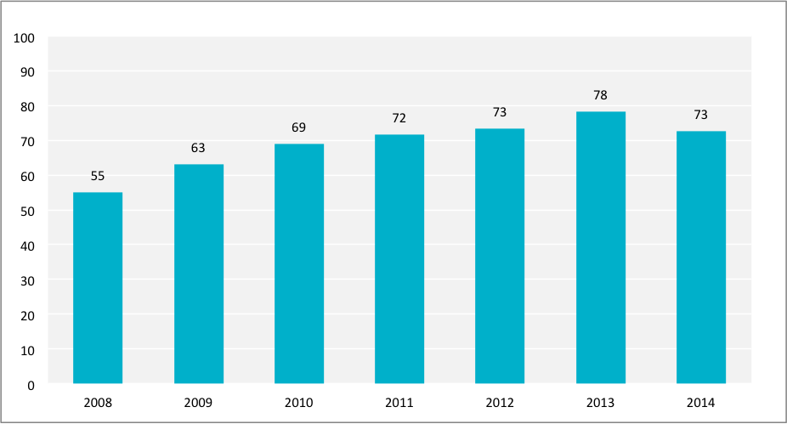
Fig 17. Andel patienter som startar AUV med minst ett föregående CKD-besök, i procent

Slide 21
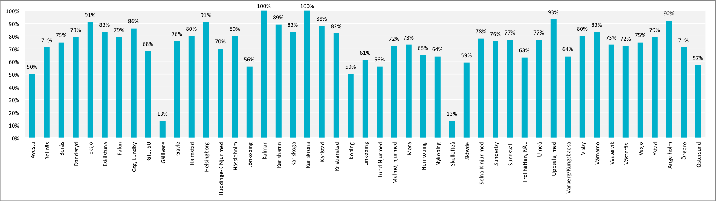
Fig 18. Andel patienter som startar aktiv uremivård 2014 som är kända på kliniken (minst ett f.g. CKD-besök)

Slide 22
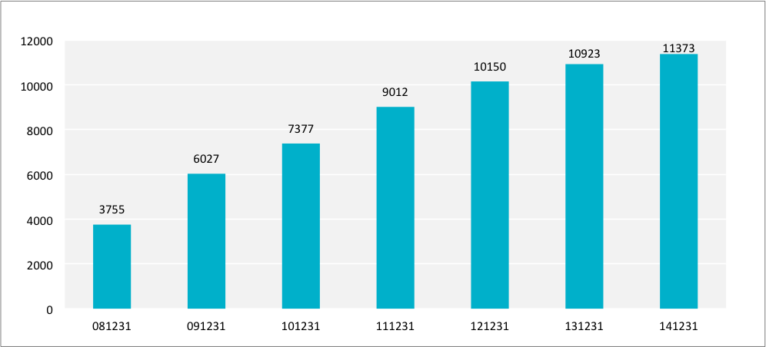
Fig 19. Antal patienter vid årsslutet 2008-2014 i CKD-registret

Slide 23
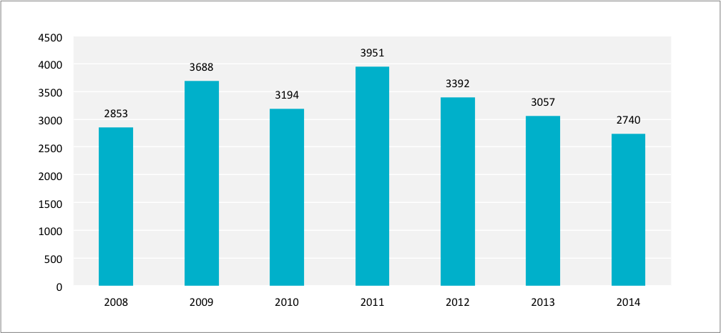
Fig 20. Antal nya CKD-patienter 2008-2013

Slide 24
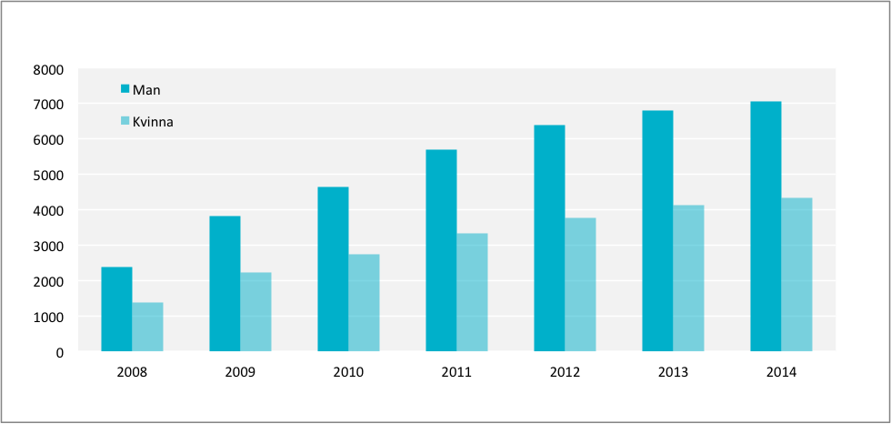
Fig 21. Antal CKD-patienter 2008-2014, fördelat på kön

Slide 25
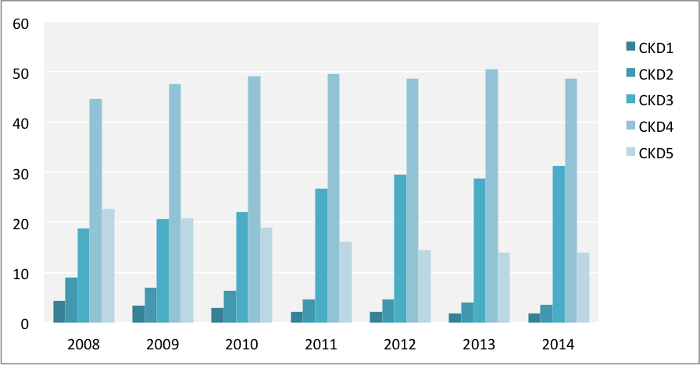
Fig 22. Andel (%) CKD-patienter 2008-2014 fasindelat

Slide 26
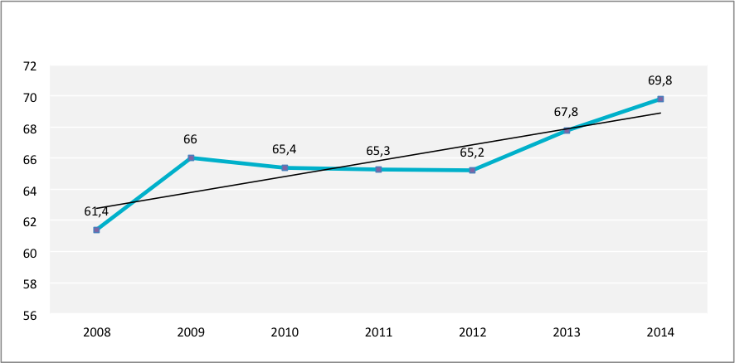
Fig 23. Medelålder vid inklusion i CKD

Slide 27
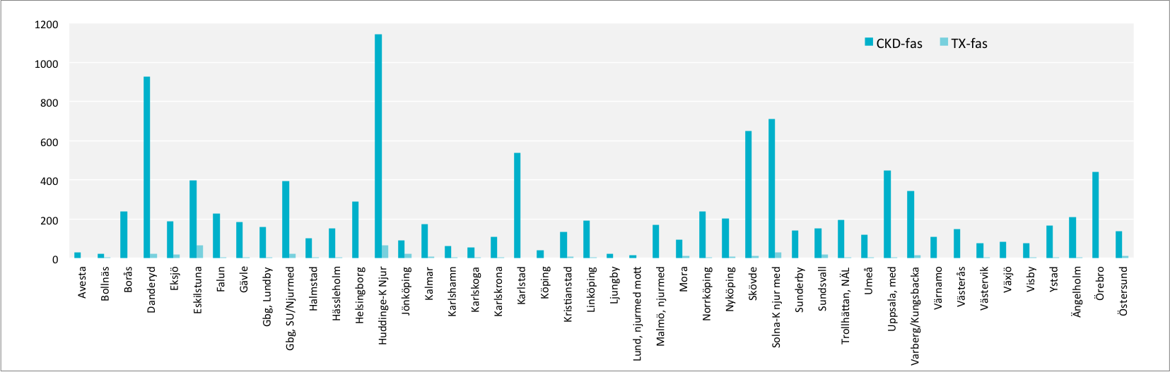
Fig 24. Antal patienter med besök i CKD-fas och TX-fas 2014

Slide 28
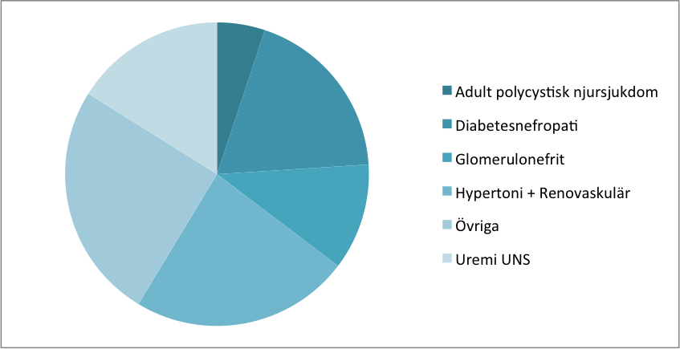
Fig 25. Underliggande njursjukdom, andel i procent

Slide 29
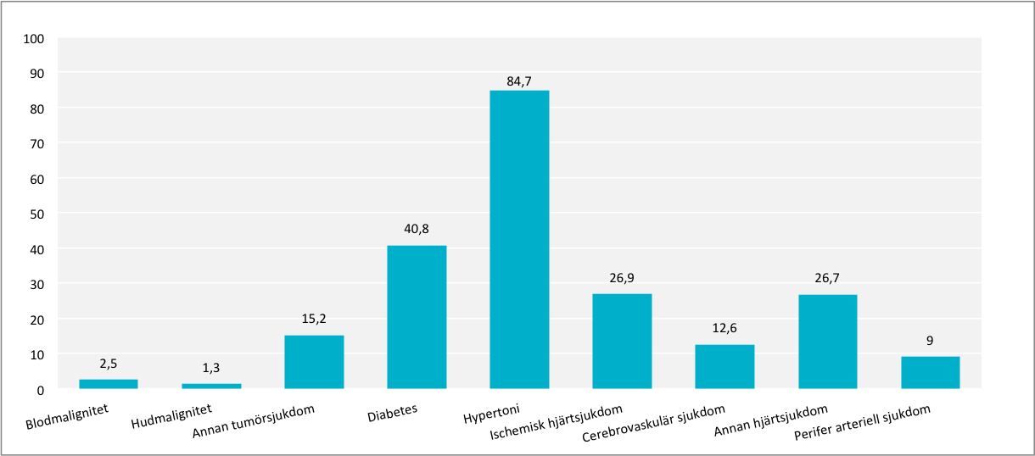
Fig 26. Komorbida sjukdomar vid inklusion i CKD-registret 2014

Slide 30
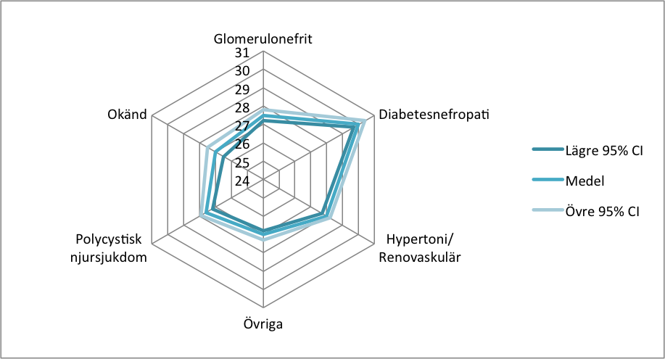
Fig 27. Body mass index (95% CI; kg/m2) för patienter med olika bakomliggande njursjukdom

Slide 31
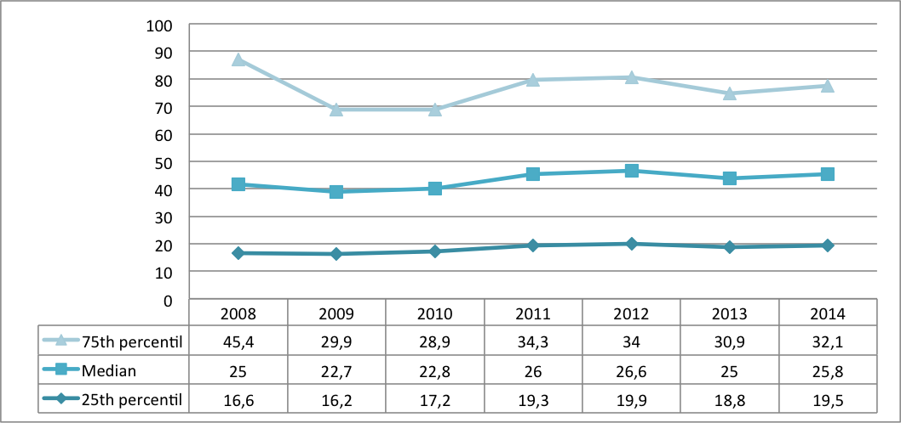
Fig 28. Estimerad GFR vid inklusion i CKD-registret, 25-75 percentilen, 2008-2014

Slide 32
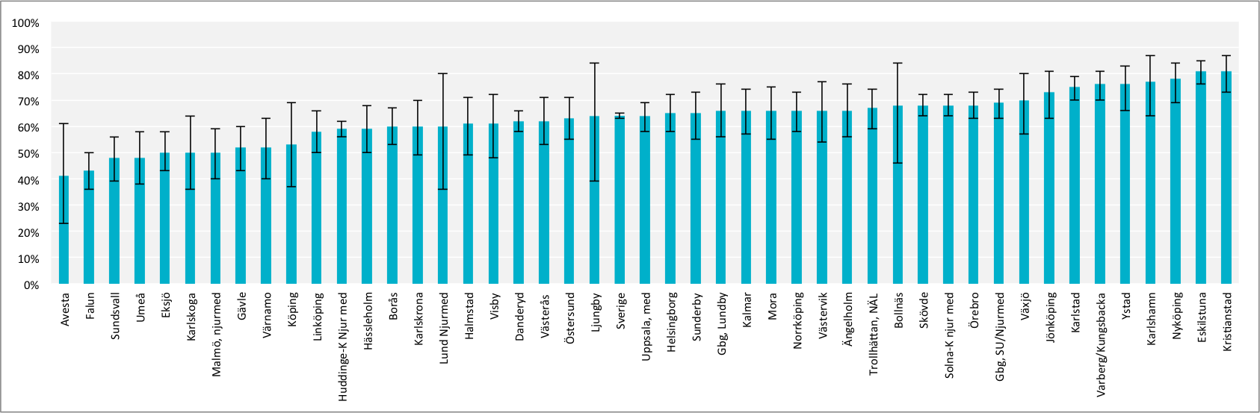
Fig 29. Andel patienter (95% konfidensintervall) som uppnår blodtryck <140/90 mmHg * Patienter över 80 år exkluderade

Slide 33
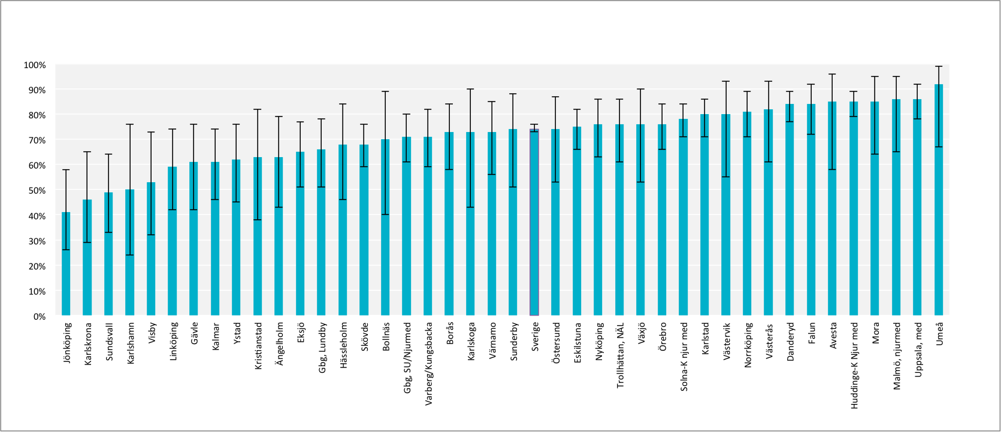
Fig 30. Andel patienter med diabetesnefropati (%, 95% CI) som har ACEi eller ARB 2014, uppdelat på klinik
Kliniker med färre än 10 patienter med diabetesnefropati är exkluderade

Slide 34
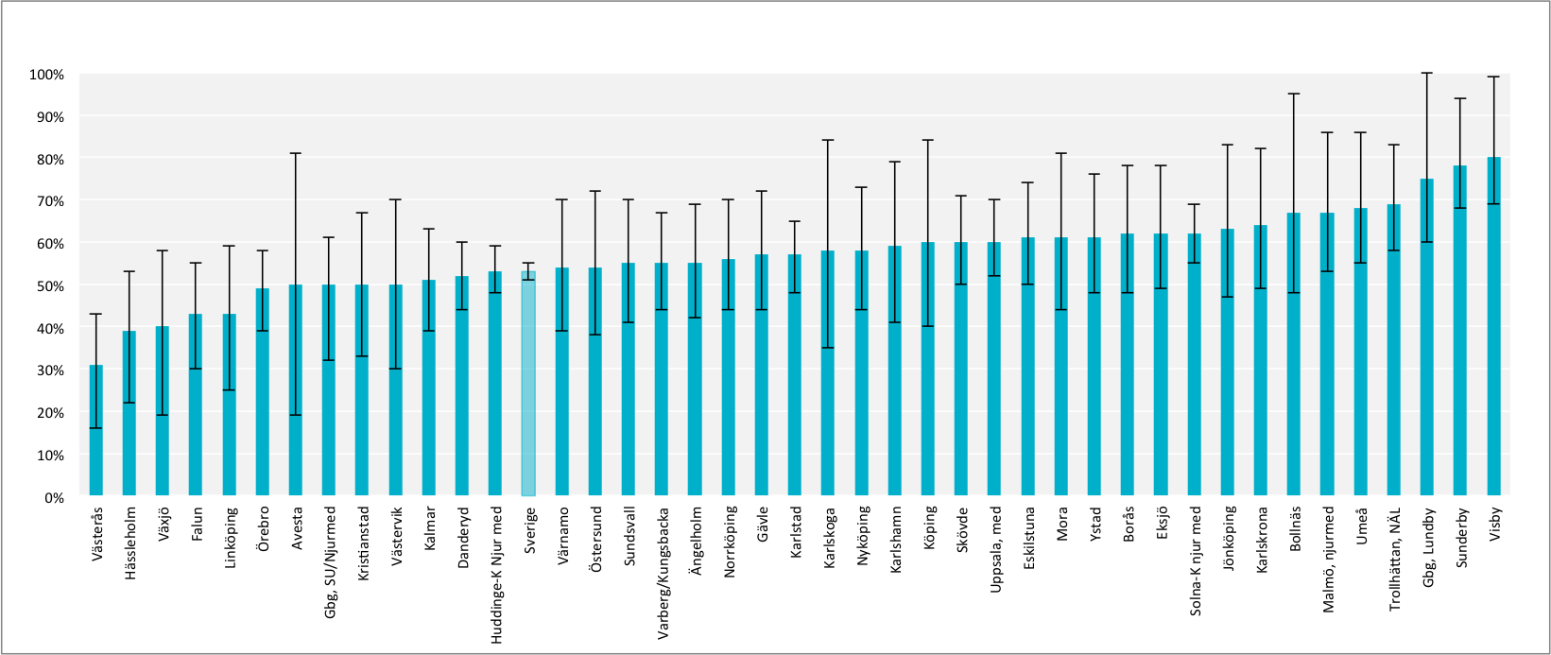
Fig 31. Andel patienter med ESL-behandling, Hb 100-120 g/L (95%CI)

Slide 35
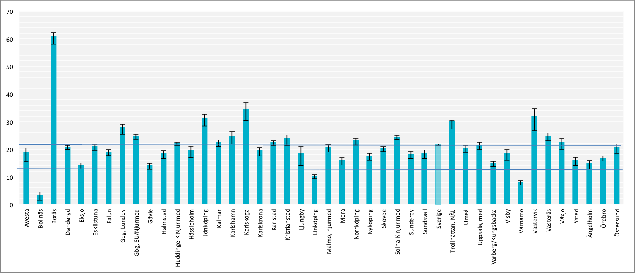
Fig 32. Standard PTH (pmol/L) med 95 % konfidensintervall uppdelat på klinik för patienter med eGFR <30 ml/min/1,73 m².
De horisontella linjerna representerar gräns för normalt PTH och gräns för 2xnormalt PTH som föreslås som lägsta PTH för dialyspopulationen

Slide 36
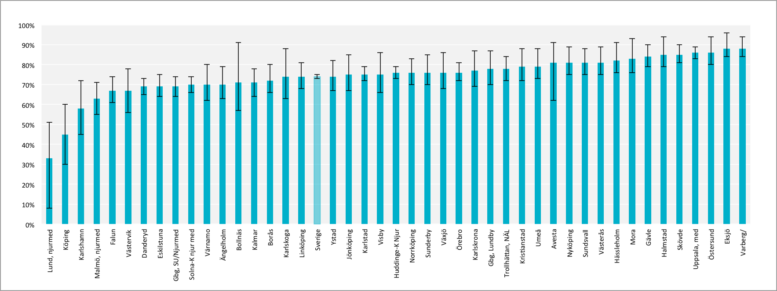
Fig 33. Andel CKD-patienter, fas 4-5 med fosfat <1,6 mmol/L (95%CI)

Slide 37
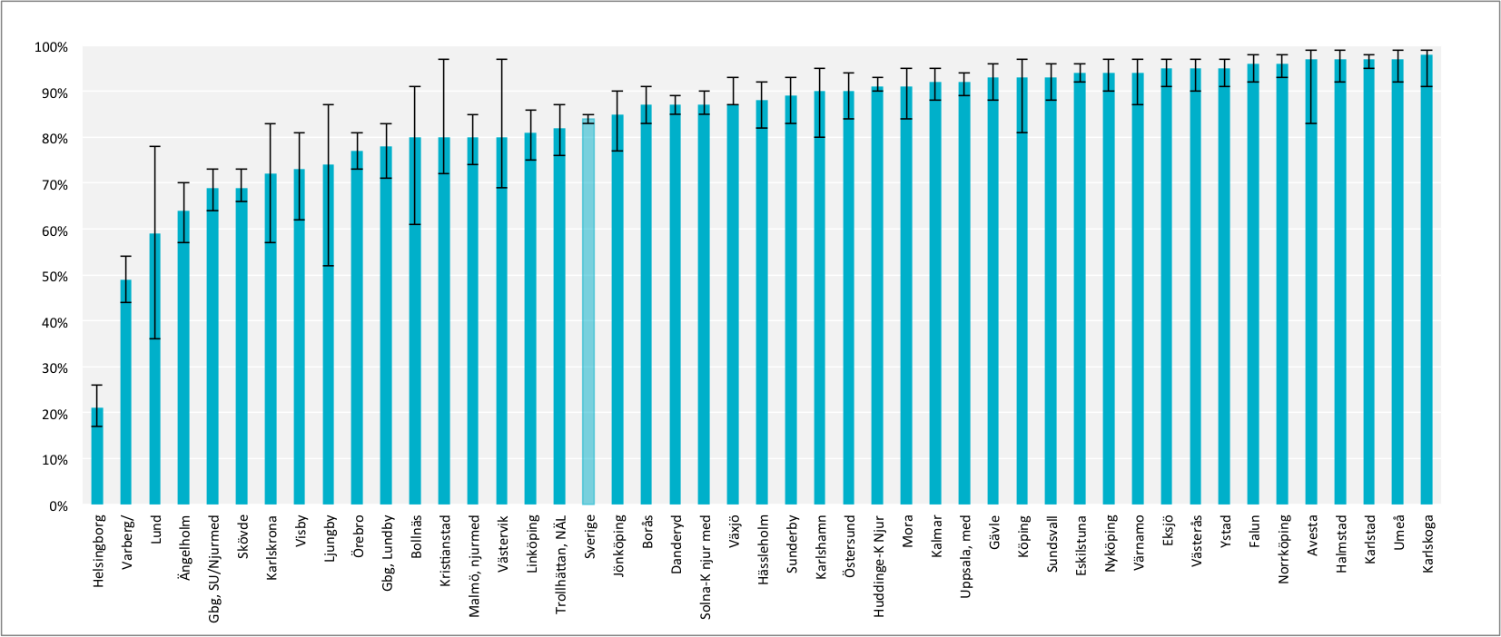
Fig 34. Andel patienter (%) med känd njurmedicinsk diagnos 2014 (95%CI)

Slide 38
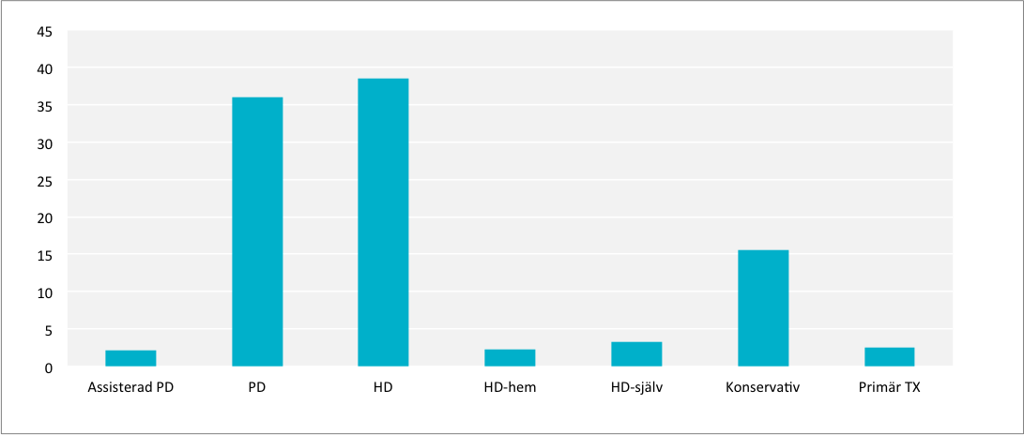
Fig 35. Andel patienter som planeras för respektive uremivårdsform

Slide 39
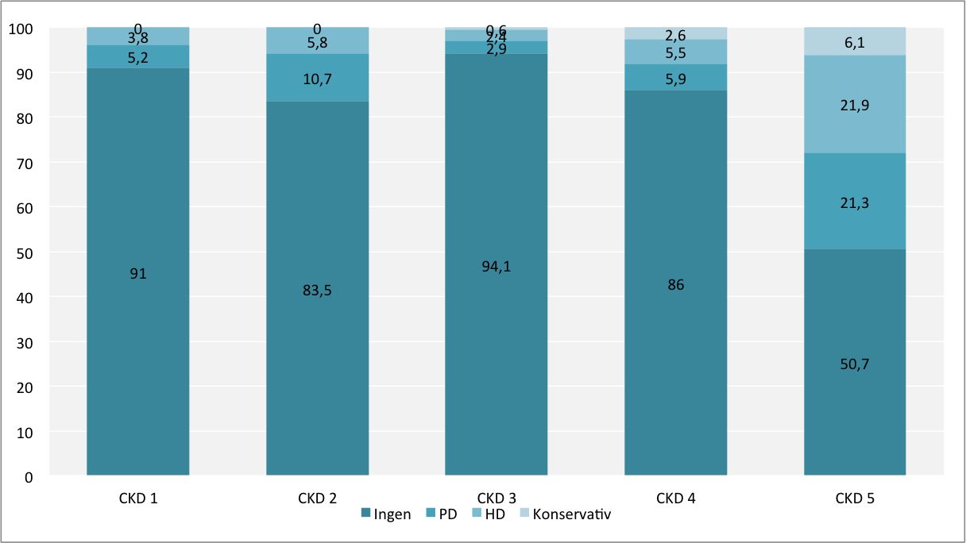
Fig 36. Andel patienter 2014 där det finns en planerad uremivårdsform uppdelat på njurfunktionsstadium

Slide 40
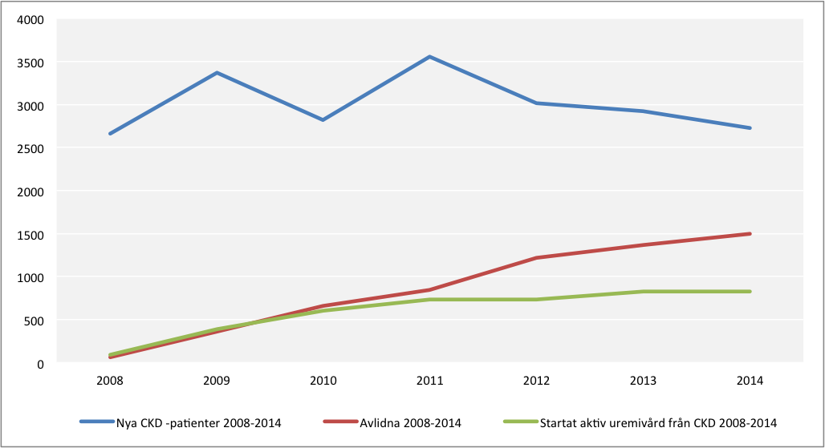
Fig 37. Antal patienter, överlevnad och start i uremivård, CKD-registret 2008-2014

Slide 41
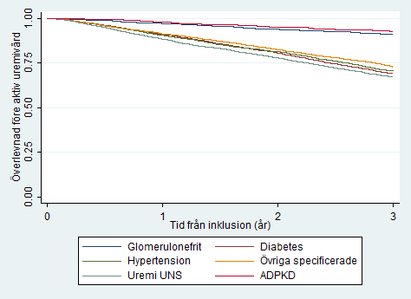
Fig 38. Överlevnad innan uremivårdsstart vid olika njursjukdomar

Slide 42
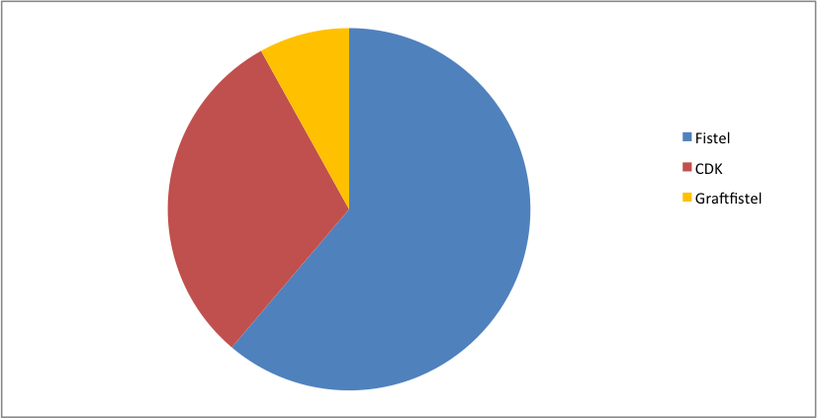
Fig 39. Aktuell accessfördelning i riket vid årsskiftet 2014, 61 % AVF, 31 % CDK, 8 % AVG

Slide 43
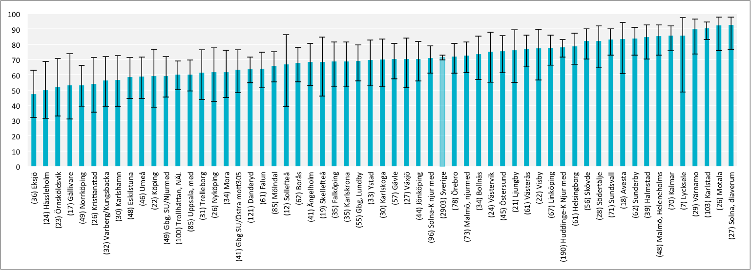
Fig 40, Andel AVF och AVG per enhet (antal patienter) i tvärsnittsundersökningen 2014

Slide 44
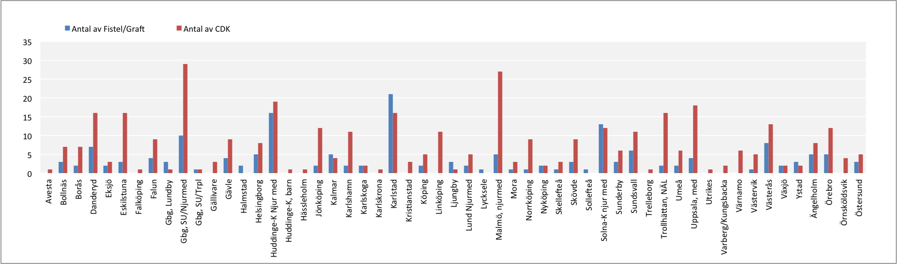
Fig 41. Typ av access vid första hemodialysbehandling fördelat per enhet

Slide 45
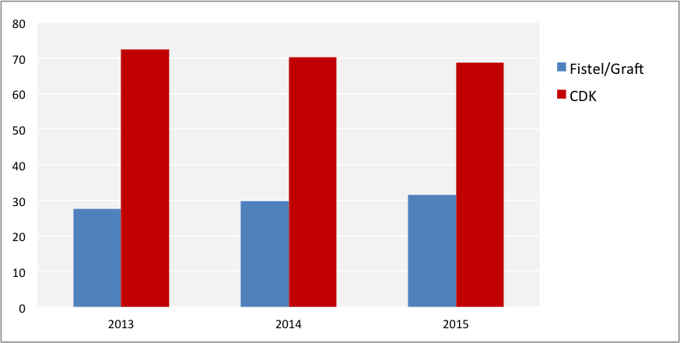
Fig 42. Typ av access vid första hemodialysbehandling, här kommer inte patienter med som har en fungerande access sedan tidigare och återigen startar i hemodialys exempelvis efter en transplantation

Slide 46
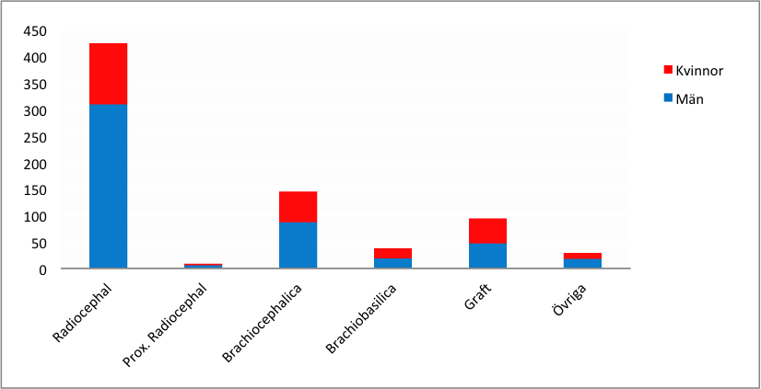
Fig 43. Typ av anlagda accesser och fördelning per kön

Slide 47
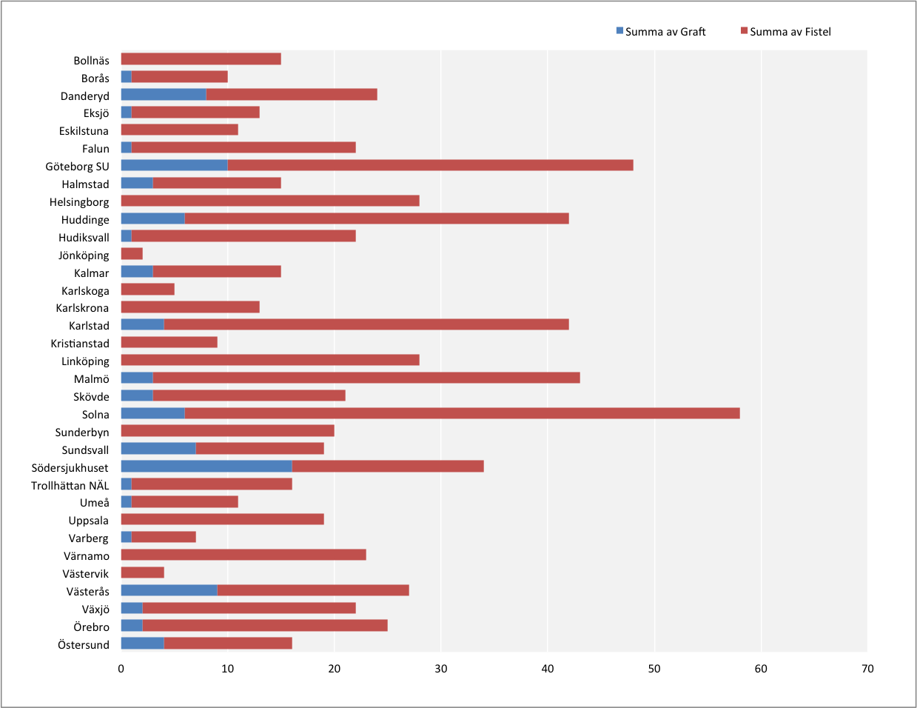
Fig 44. Antal fistel och graft per operationsklinik 2014

Slide 48
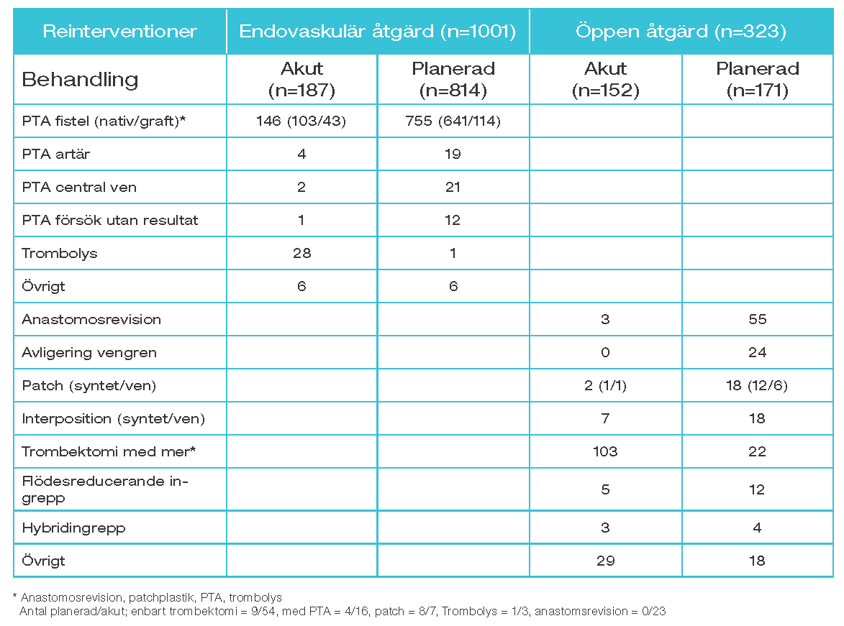
Tabell IV. Reinterventioner 2014. Endovaskulär och öppen åtgärd fördelat på akut och planerad
(tabellens data är baserade på dataregistreringar införda före 2015-01-30)

Slide 49
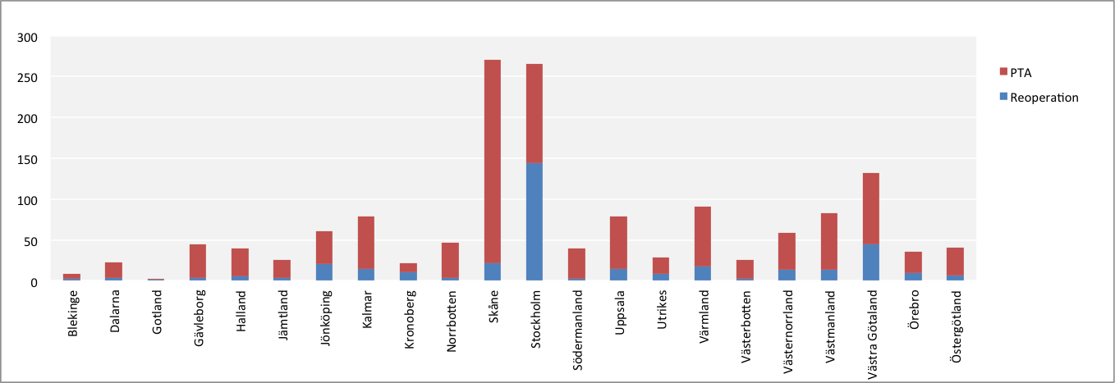
Fig 45. Antal PTA och reoperationer per län

Slide 50
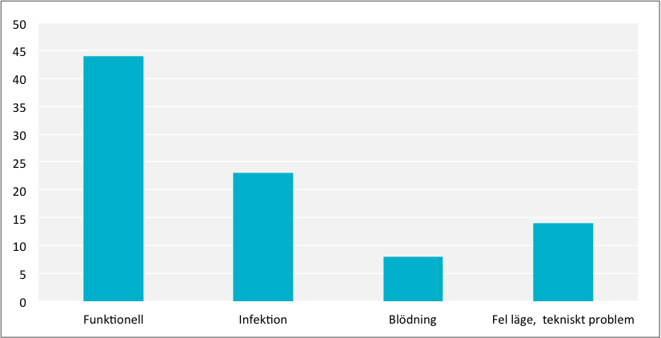
Fig 46. Komplikationer inom 30 dagar efter anläggning av CDK

Slide 51

Fig 47. Registrerad stickteknik, n = 1713

Slide 52

Fig 48. Andel med PD av det totala antalet rapporterade dialyspatienter per län under 2014

Slide 53

Fig 49. Utveckling av andelen med hem-HD av alla i HD under åren 2003–2014

Slide 54

Fig 50. Andel med hem-HD eller själv-HD per län under 2014

Slide 55

Fig 51. Utveckling av andelen med hem-HD och själv-HD under åren 2003–2014

Slide 56

Fig 52. Andel patienter med maximalt autonom behandling

Slide 57

Fig 53. Andel patienter som behandlas med APD under åren 2003–2014

Slide 58

Fig 54. Andel patienter med APD på kliniknivå 2014

Slide 59

Fig 55. Andel av patienterna som använder icodextrin under 2014

Slide 60

Fig 56. Antal patienter som behandlas med assisterad PD och vanlig PD

Slide 61

Fig 57. Andel av patienterna som uppnår Kt/V > 1,7 under åren 2003–2014. Siffrorna inom parentes anger antal med mätning och totalantal, inom hakparentes procent med mätning av totalantal

Slide 62

Fig 58. Andel av klinikerna med uppmätt Kt/V > 1,7 2014

Slide 63

Fig 59. Andel med HDF och HF under åren 2003–2014

Slide 64

Fig 60. Andel med HDF på länsnivå under 2014

Slide 65

Fig 61. Andel med HDF på kliniknivå under 2014

Slide 66

Fig 62. Genomsnittligt ordinerat antal dialyser per vecka under åren 2003–2014

Slide 67

Tabell V. Ordinerat antal dialyser per vecka på länsnivå 2014

Slide 68
Tabell VI. Ordinerat antal dialyser per vecka på kliniknivå

Slide 69

Fig 63. Utveckling av stdKt/V under 2003-2014, baserat på tidigare beräkningsmetod

Slide 70

Fig 64. Andel med std/Kt/V > 2,1 på länsnivå 2014, utan restfunktion, ny beräkningsmetod

Slide 71

Fig 65. Andel med std/Kt/V > 2,1 på länsnivå 2014, med restfunktion, ny beräkningsmetod

Slide 72

Fig 66. Andel med std/Kt/V > 2,1 på kliniknivå 2014, utan restfunktion, ny beräkningsmetod

Slide 73

Fig 67. Andel med std/Kt/V > 2,1 på kliniknivå 2014, med restfunktion, ny beräkningsmetod

Slide 74

Fig 68. Andel av patienterna med fosfat mellan 0,8–1,8 mmol/L 2003-2014, PD

Slide 75

Fig 69. Måluppfyllelse för fosfat 2014, PD

Slide 76

Fig 70. Andel med PTH inom intervallet 16–64 pmol/L under åren 2003–2014, PD

Slide 77

Fig 71. Andel med PTH inom intervallet 16–64 pmol/L under 2014, PD

Slide 78

Fig 72. Andel av patienterna med fosfat mellan 0,8–1,8 mmol/L 2003-2014, HD

Slide 79

Fig 73. Måluppfyllelse för fosfat på länsnivå 2014, HD

Slide 80

Fig 74. Måluppfyllelse för fosfat på kliniknivå 2014, HD

Slide 81

Fig 75. Andel av patienterna med PTH mellan 16–64 pmol/L 2003-2014, HD

Slide 82

Fig 76. Måluppfyllelse för PTH på länsnivå 2014, HD

Slide 83

Fig 77. Måluppfyllelse för PTH på kliniknivå 2014, HD

Slide 84

Figur Ö1. Kumulativ överlevnad upp till 5 år. Den grova linjen visar överlevnaden för hela riket, de tunna linjerna representerar de olika länen

Slide 85

Tabell Ö1. Observerat antal dödsfall jämfört med förväntat antal

Slide 86

Figur Ö2. Relativ risk (95% CI) för död med Cox-modell

Slide 87

Figur Ö3. Relativ risk (95% CI) med shared frailty-modell

